Slide 1
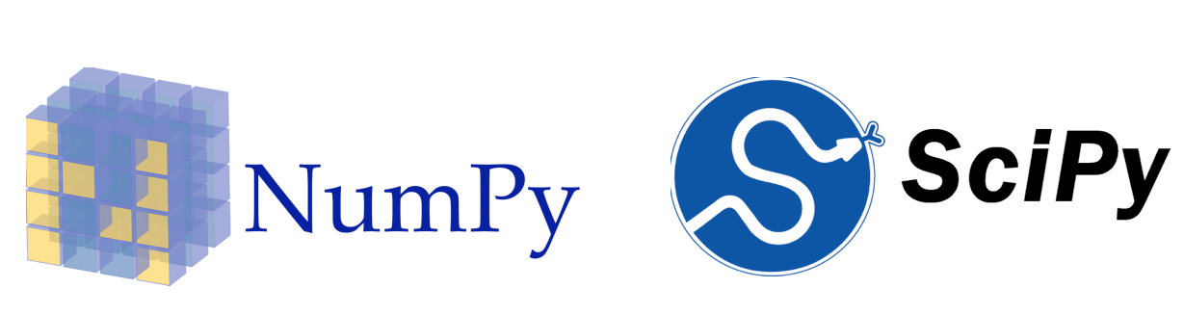
Sesion – Numpy y Scipy
Version 3.10
Msc Jorge Guerra Guerra
Data Science Instructor

Slide 2
Que es Numpy?
Numpy, Scipy y Matplotlib proporcionan una funcionalidad similar a MATLAB en python.
Características de Numpy:
Arreglos multidimensionales tipificados (arrays)
Cálculos numéricos rápidos (matriz matemática)
Funciones matemáticas de alto nivel

Slide 3
NumPy y SciPy
NumPy y SciPy son módulos complementarios de código abierto para Python que proporcionan rutinas matemáticas y numéricas comunes en funciones rápidas precompiladas.
Estos se están convirtiendo en paquetes altamente maduros que brindan una funcionalidad que cumple, o quizás supera, la asociada con el software comercial común como MatLab.
El paquete NumPy (Numeric Python) proporciona rutinas básicas para manipular grandes arreglos y matrices de datos numéricos.
El paquete SciPy (Scientific Python) amplía la funcionalidad de NumPy con una colección sustancial de algoritmos útiles, como minimización, transformación de Fourier, regresión y otras técnicas matemáticas aplicadas.

Slide 4
Porque se necesita NumPy
Python hace cálculos numéricos lentamente.
multiplicación de matriz 1000 x 1000
El bucle triple de Python toma > 10 min.
Numpy toma ~0.03 segundos

Slide 5
Version del software:
In this class, your code will be tested with:
Python 2.10.2
Numpy version: 1.18.0
Scipy version: 1.6.0
OpenCV version: 4.6.0

Slide 6
NumPy
arreglos
Conformación y transposición
Operaciones matemáticas
Indexación y corte
Radiodifusión

Slide 7
Arrays
Listas estructuradas de números.
Vectors
Matrices
Images
Tensors
ConvNets

Slide 8

Arrays
Listas estructuradas de números.
Vectors
Matrices
Images
Tensors
ConvNets
$$\left[\begin{matrix}p_{x} \\ p_{y} \\ p_{z}\end{matrix}\right]$$
$$\left[\begin{matrix}a_{11} & ⋯ & a_{1n} \\ ⋮ & ⋱ & ⋮ \\ a_{m1} & ⋯ & a_{mn}\end{matrix}\right]$$

Slide 9

Arrays
Listas estructuradas de números.
Vectors
Matrices
Images
Tensors
ConvNets

Slide 10
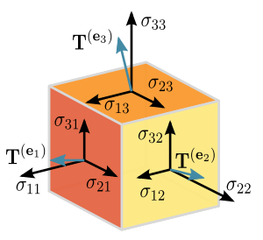
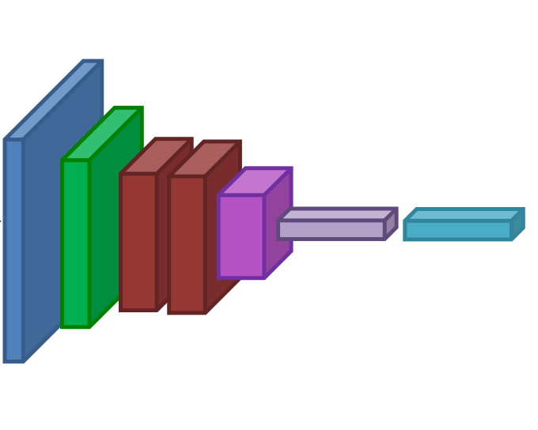
Arrays
Listas estructuradas de números.
Vectors
Matrices
Images
Tensors
ConvNets

Slide 11
Tensors
Un tensor es una generalización de los vectores y las matrices y se entiende fácilmente como una matriz multidimensional.
En el caso general, una matriz de números dispuestos en una cuadrícula regular con un número variable de ejes se conoce como tensor.
Un vector es un tensor unidimensional o de primer orden y una matriz es un tensor bidimensional o de segundo orden.
La notación del tensor es muy parecida a la notación de la matriz, con una letra mayúscula que representa un tensor y letras minúsculas con subíndices enteros que representan valores escalares dentro del tensor.

Slide 12

Notacion
Muchas de las operaciones que se pueden realizar con escalares, vectores y matrices se pueden reformular para realizarlas con tensores.
Como herramienta, los tensores y el álgebra tensorial se utilizan ampliamente en los campos de la física y la ingeniería. Es un término y un conjunto de técnicas conocidas en el aprendizaje de las máquinas en el entrenamiento y el funcionamiento de los modelos de aprendizaje profundo se pueden describir en términos de tensores

Slide 13
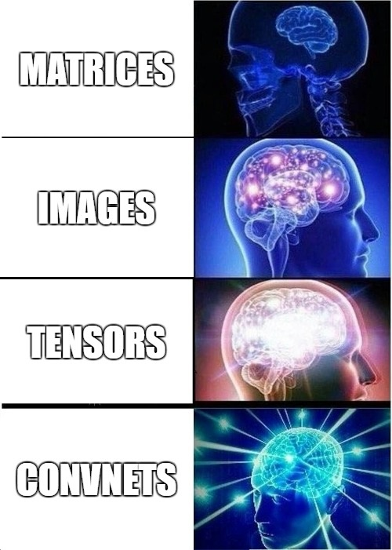
Arrays
Listas estructuradas de números.
Vectors
Matrices
Images
Tensors
ConvNets

Slide 14
Arrays, Basic Properties
import numpy as np
a = np.array([[1,2,3],[4,5,6]],dtype=np.float32)
print a.ndim, a.shape, a.dtype
Las matrices pueden tener cualquier número de dimensiones, incluido cero (un escalar).
Las matrices se escriben: np.uint8, np.int64, np.float32, np.float64
Las matrices son densas. Cada elemento de la matriz existe y tiene el mismo tipo.

Slide 15
Arrays, creacion
np.ones, np.zeros
np.arange
np.concatenate
np.astype
np.zeros_like, np.ones_like
np.random.random

Slide 16
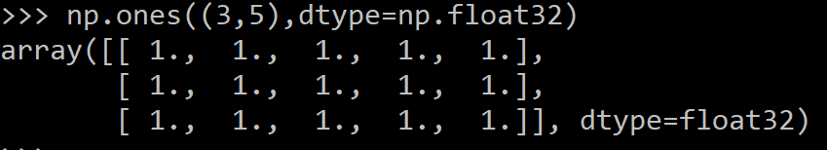
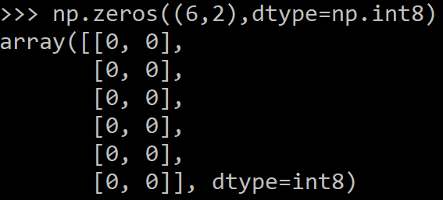
Arrays, creacion
np.ones, np.zeros
np.arange
np.concatenate
np.astype
np.zeros_like, np.ones_like
np.random.random

Slide 17

Arrays, creacion
np.ones, np.zeros
np.arange
np.concatenate
np.astype
np.zeros_like, np.ones_like
np.random.random

Slide 18
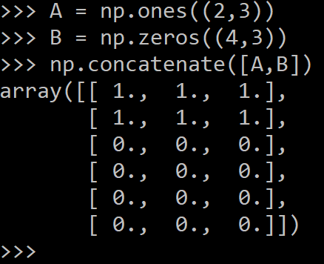
Arrays, creacion
np.ones, np.zeros
np.arange
np.concatenate
np.astype
np.zeros_like, np.ones_like
np.random.random

Slide 19
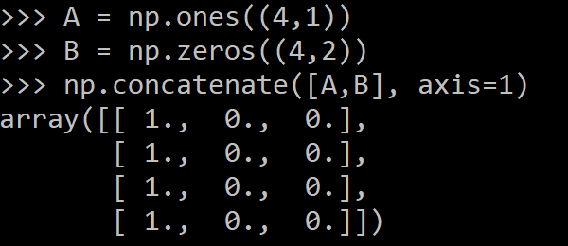
Arrays, creacion
np.ones, np.zeros
np.arange
np.concatenate
np.astype
np.zeros_like, np.ones_like
np.random.random

Slide 20
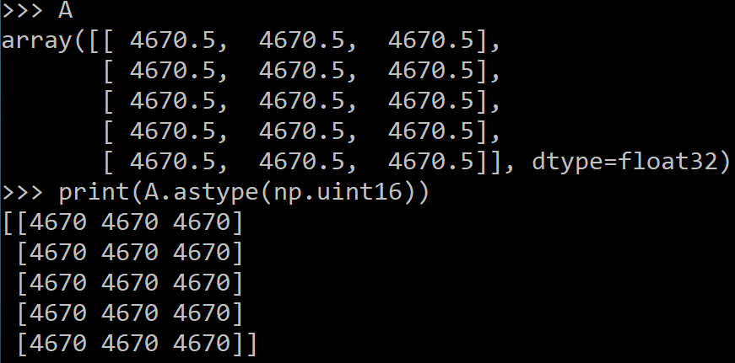
Arrays, creacion
np.ones, np.zeros
np.arange
np.concatenate
np.astype
np.zeros_like, np.ones_like
np.random.random

Slide 21
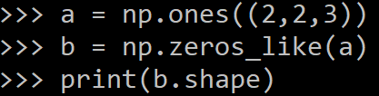
Arrays, creacion
np.ones, np.zeros
np.arange
np.concatenate
np.astype
np.zeros_like, np.ones_like
np.random.random

Slide 22
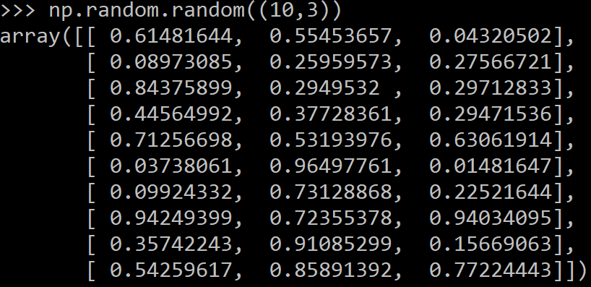
Arrays, creacion
np.ones, np.zeros
np.arange
np.concatenate
np.astype
np.zeros_like, np.ones_like
np.random.random

Slide 23
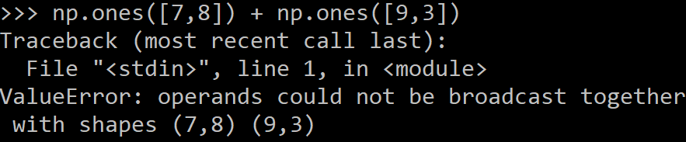
Arrays, danger zone
Debe ser denso, sin agujeros.
debe ser de un tipo
No se pueden combinar matrices de diferentes formas

Slide 24
Formación
a = np.array([1,2,3,4,5,6])
a = a.reshape(3,2)
a = a.reshape(2,-1)
a = a.ravel()
El número total de elementos no puede cambiar.
Use -1 para inferir la forma del eje
Fila principal por defecto (MATLAB es columna principal)

Slide 25
Return values
Las funciones Numpy devuelven vistas o copias.
Las vistas comparten datos con la matriz original, como las referencias en Java/C++. Al alterar las entradas de una vista, cambia las mismas entradas en el original.
La documentación numpy dice qué funciones devuelven vistas o copias.
Np.copy, np.view hacer copias y vistas explícitas.

Slide 26
Transposicion
a = np.arange(10).reshape(5,2)
a = a.T
a = a.transpose((1,0))
np.transpose permuta axes.
a.T transpone los dos primeros ejes.

Slide 27
Guardar y cargar arrays
np.savez(‘data.npz’, a=a)
data = np.load(‘data.npz’)
a = data[‘a’]
Los archivos NPZ pueden contener múltiples arrays
Similar a np.savez_compressed.

Slide 28

Image arrays
Images are 3D arrays: width, height, and channels
Formatos de imagen comunes:
height x width x RGB (band-interleaved)
height x width (band-sequential)
trampas:
Los canales también pueden ser BGR (OpenCV does this)
Pueden ser [width x height], no [height x width]

Slide 29
Guardando y Cargando Imagenes
SciPy: skimage.io.imread,skimage.io.imsave
height x width x RGB
PIL / Pillow: PIL.Image.open, Image.save
width x height x RGB
OpenCV: cv2.imread, cv2.imwrite
height x width x BGR

Slide 30
Operadores Matematicos
Las operaciones aritméticas son por elementos.
El operador lógico devuelve una array bool
Las operaciones in situ modifican el array.

Slide 31
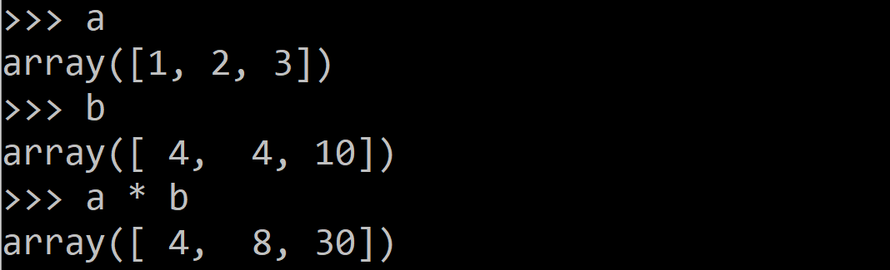
Operadores Matematicos
Las operaciones aritméticas son por elementos.
Operadores logicos devuelven un bool array
Operaciones en el lugar modifican el array

Slide 32
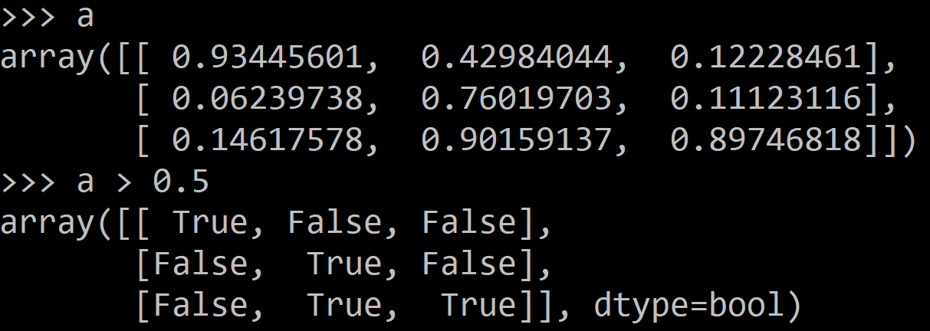
Operadores Matematicos
Las operaciones aritméticas son por elementos.
El operador lógico devuelve un array bool
Las operaciones in situ modifican el array.

Slide 33
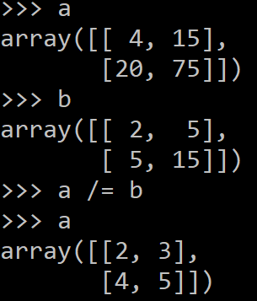
Operadores Matematicos
Las operaciones aritméticas son por elementos.
El operador lógico devuelve un array bool
Las operaciones in situ modifican el array.

Slide 34
Math, upcasting
Al igual que en Python y Java, el resultado de un operador matemático se convierte en el tipo de datos más general o preciso.
uint64 + uint16 => uint64
float32 / int32 => float32
Advertencia: upcasting no evita el desbordamiento/ subdesbordamiento. Primero debes lanzar manualmente.
Caso de uso: imágenes a menudo almacenadas como uint8. Debe convertir a float32 o float64 antes de hacer matemáticas.

Slide 35
Math, funciones universales
Tambien llamado ufuncs
Ejemplos:
np.exp
np.sqrt
np.sin
np.cos
np.isnan

Slide 36

Math, funciones universales
Tambien llamado ufuncs
Ejemplos:
np.exp
np.sqrt
np.sin
np.cos
np.isnan

Slide 37
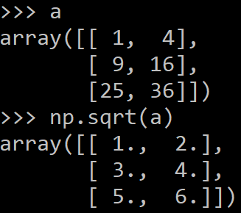
Math, funciones universales
Tambien llamado ufuncs
Ejemplos:
np.exp
np.sqrt
np.sin
np.cos
np.isnan

Slide 38
Indexando
x[0,0] # top-left element
x[0,-1] # first row, last column
x[0,:] # first row (many entries)
x[:,0] # first column (many entries)
Notas:
Indexación cero
Los índices multidimensionales están separados por comas (es decir, una tupla)

Slide 39
Indexando, slices y arrays
I[1:-1,1:-1] # select all but one-pixel border
I = I[:,:,::-1] # swap channel order
I[I<10] = 0 # set dark pixels to black
I[[1,3], :] # select 2nd and 4th row
Slices son vistas. Escribir en un segmento sobrescribe la matriz original.
También puede indexar por una lista o matriz booleana.

Slide 40
Python Slicing
Sintaxis: start:stop:step
a = list(range(10))
a[:3] # indices 0, 1, 2
a[-3:] # indices 7, 8, 9
a[3:8:2] # indices 3, 5, 7
a[4:1:-1] # indices 4, 3, 2 (this one is tricky)

Slide 41
Ejes
a.sum() # sum all entries
a.sum(axis=0) # sum over rows
a.sum(axis=1) # sum over columns
a.sum(axis=1, keepdims=True)
Use el parámetro de eje para controlar en qué eje opera NumPy
Por lo general, el eje especificado desaparecerá, keepdims mantiene todas las dimensiones

Slide 42
Broadcasting
a = a + 1 # add one to every element
Cuando se opera en varios arrays, se utilizan reglas de transmisión.
Cada dimensión debe coincidir, de derecha a izquierda
Las dimensiones de tamaño 1 se transmitirán (como si el valor se repitiera).
De lo contrario, la dimensión debe tener la misma forma.
Las dimensiones adicionales del tamaño 1 se agregan a la izquierda según sea necesario.

Slide 43
Ejemplo Broadcasting
Supongamos que queremos agregar un valor de color a una imagen
a.shape es 100, 200, 3
b.shape es 3
a + b rellenará b con dos dimensiones adicionales para que tenga una forma efectiva de 1 x 1 x 3.
Entonces, la adición se transmitirá sobre la primera y la segunda dimensión.

Slide 44
Fallas en Broadcasting
Si a.shape es 100, 200, 3 pero b.shape es 4 entonces a + b fallará. Las dimensiones finales deben tener la misma forma (o ser 1)

Slide 45
Scipy
SciPy es una biblioteca de código abierto de Python que se utiliza para resolver problemas científicos y matemáticos. Se basa en la extensión NumPy y permite al usuario manipular y visualizar datos con una amplia gama de comandos de alto nivel. Como se mencionó anteriormente, SciPy se basa en NumPy y, por lo tanto, si se importa SciPy, no es necesario importar NumPy.

Slide 46
Scipy vs Numpy
Tanto NumPy como SciPy son bibliotecas de Python que se utilizan para el análisis matemático y numérico. NumPy contiene datos de matrices y operaciones básicas como la ordenación, la indexación, etc., mientras que SciPy consiste en todo el código numérico.
Aunque NumPy proporciona una serie de funciones que pueden ayudar a resolver el álgebra lineal, las transformadas de Fourier, etc., SciPy es la biblioteca que realmente contiene versiones completas de estas funciones junto con muchas otras.
Sin embargo, si estás haciendo análisis científico usando Python, necesitarás instalar tanto NumPy como SciPy ya que SciPy se basa en NumPy.

Slide 47
SciPy tiene un número de subpaquetes para varios cálculos científicos que se muestran en la siguiente tabla:

Slide 48
Ejemplo de acceso a Scipy
from scipy import cluster
La forma estándar de importar módulos de SciPy y Numpy:
from scipy import special #same for other modules
import numpy as np

Slide 49
Subpaquetes de Scipy

